Slide 1
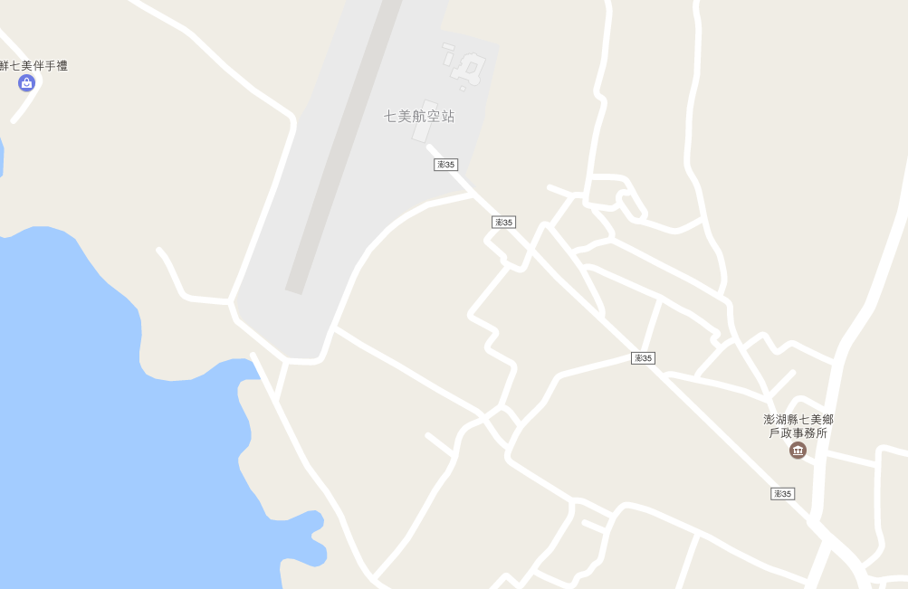





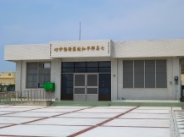

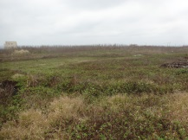



澎湖縣七美鄉平和村簡易疏散避難圖
防 災 資 訊 表
平和村基本資料
總人口數：408人
災害通報單位(人員)
1.澎湖縣災害應變中心 電話:06-9277619 2.七美鄉災害應變中心 電話:06-9971007 3.平和村村長-陳吉財 電話:0937-603-580 電話:06-9972023 4.七美分駐所 電話:06-9971001 5.七美消防分隊 電話:06-9971171
避難原則
水災:遠離低窪地區或前往避難收容場所。 地震:前往開放空間或避難收容場所。 海嘯:遠離沿海低窪地區，前往就近高地避難。
避難收容處所
地點:平和社區活動中心 適合災害類別:水災、地震、海嘯 樓層:1層樓 面積:116平方公尺 臨時收容:25人 中長期收容:15人 地址:七美鄉平和村8鄰23-1 電話:06-9971009
地點:平和社區活動中心周遭空地 適合災害類別:海嘯 面積:2000平方公尺 臨時收容:500人
七美鄉公所113年03月製作
七美機場
平和村
平和社區活動中心
(水災、地震、海嘯)
平和社區活動中心周遭空地
(海嘯)
七美分駐所
圖 例 | 標示 | 設施
 | 疏散避難方向 | 室內避難收容處所 | 公園 | 醫療單位
 | 易淹水地區 | 室外避難處所 | 警察單位
 | 持續觀察地區 | 直升機起降點 | 消防單位

